Slide 1
答题卡识别
DatiKaShiBie

Slide 2
目录
CONTENT
张辉
张钦君、李佳晟
张耀中、陈叶凯
余骏驰、黄慨然
项目成员

Slide 3
背景
截止2019年9月全国现有各级各类专任教师1673.83万人
全国各级各类学历教育在校生2.76亿人
教师与学生的比例失调严重，教师除了教学任务以外，还要组织学生考试与试卷批改，因此答题卡识别技术的出现是教师队伍的福音。

Slide 4
项目要求
Project requirements; Investment Request; project dem and
提供一张答题卡图像，通过图像处理识别出答题卡上每个题的选项，与正确答案对比，得出分数并写在答题卡上。

Slide 5
功能实现步骤
第一步，将答题卡图片上传到电脑
第二步，使电脑识别到答题卡图片
第三步，使电脑识别到答题卡内容
第四步，设置正确答案得出答题卡分数并输出结果

Slide 6

1、引入需要的库
本实验作为一个简单的答题卡识别实验，这里只需要用到numpy和opencv。
简单介绍一下什么是numpy，numpy用来做什么：NumPy（Numerical Python）是Python的一种开源的数值计算扩展。这种工具可用来存储和处理大型矩阵，比Python自身的嵌套列表（nested list structure)结构要高效的多（该结构也可以用来表示矩阵（matrix）），支持大量的维度数组与矩阵运算，此外也针对数组运算提供大量的数学函数库。
Opencv：OpenCV是一个基于Apache2.0许可（开源）发行的跨平台计算机视觉和机器学习软件库，可以运行在Linux、Windows、Android和Mac OS操作系统上。它轻量级而且高效——由一系列 C 函数和少量 C++ 类构成，同时提供了Python、Ruby、MATLAB等语言的接口，实现了图像处理和计算机视觉方面的很多通用算法。
首先要在自己的环境中安装numpy和opencv，下面是下载的相关命令：
pip install numpy
pip install opencv-python
pip install opencv-contrib-python
然后在代码中引入这两个库：
import numpy as np
import cv2 as cv
如图所示

Slide 7

2.定义绘图函数
如图所示
3.输入正确答案
设置一个字典结构用来表示正确答案，如下图所示：
第一题正确答案是第二个选项（B），第二题是第五个（E），第三题是第一个（A），第四题是第四个（D），第五题是第二个（B）

Slide 8
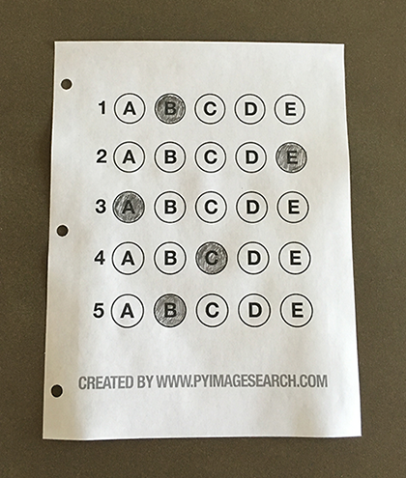
4.传入答题卡图像
使用cv.imread()方法直接读取图片，并将其保存在变量image中。
用cv_show()，输出图片并命名为image。
图片如右图：
image = cv.imread('./images/test_01.png')

Slide 9
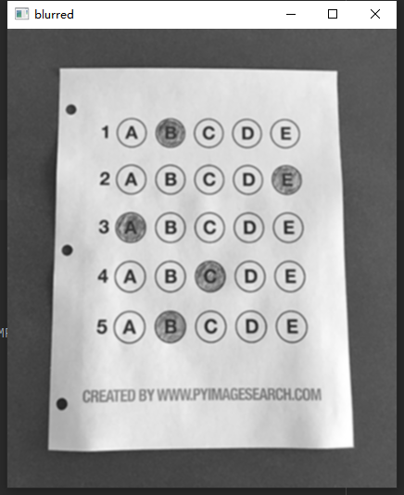

5.对图像进行高斯滤波
得到滤波后的图像：
高斯滤波是一种线性平滑滤波，适用于消除高斯噪声，广泛应用于图像处理的减噪过程。通俗的讲，高斯滤波就是对整幅图像进行加权平均的过程，每一个像素点的值，都由其本身和邻域内的其他像素值经过加权平均后得到。高斯滤波的具体操作是：用一个模板（或称卷积、掩模）扫描图像中的每一个像素，用模板确定的邻域内像素的加权平均灰度值去替代模板中心像素点的值。

Slide 10
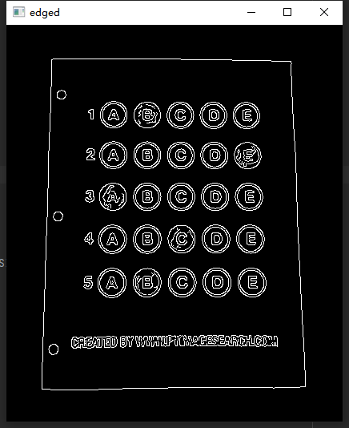

6.边缘检测
说到边缘检测，先介绍一下什么是canny算法：
得到边缘检测结果如下图所示：
最优边缘检测的特征：
1）.低错误率: 标识出尽可能多的实际边缘，同时尽可能的减少噪声产生的误报。
2）.高定位性: 标识出的边缘要与图像中的实际边缘尽可能接近。
3）.最小响应: 图像中的边缘只能标识一次。

Slide 11
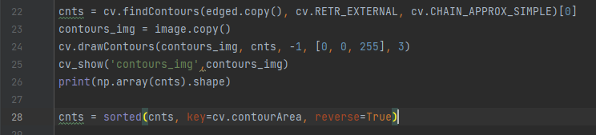
7.轮廓检测
为了完成透视变换，需要检测出图像的外轮廓。

Slide 12
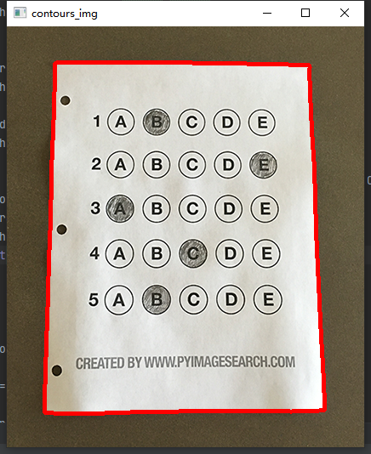

续
得到如下图所示结果：

Slide 13

8.得到近似多边形的点坐标
由于轮廓检测返回的轮廓是由89个点构成的，而我们需要进行的透视变换只需要4个点（左上，右上，右下，左下）的位置即可完成，故需要找到此外轮廓的近似多边形的坐标。

Slide 14
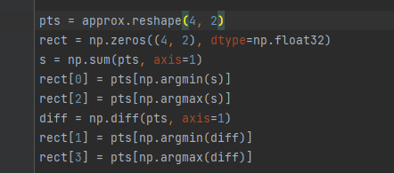
9.将得到的点坐标按照左上右上右下左下排序
为了使现在得到的点与投射完成后的点的位置一一对应，在这里要先将这些点按一定顺序排列。

Slide 15
10.获取变换后对应坐标位置
变换后，图像的长和宽应该变为：
长（w值） = max（变换前左边长，变换前右边长）
宽（h值） = max（变换前上边长，变换前下边长）
设变换后图像的左上角位置为原点位置。
代码如下图所示：

Slide 16
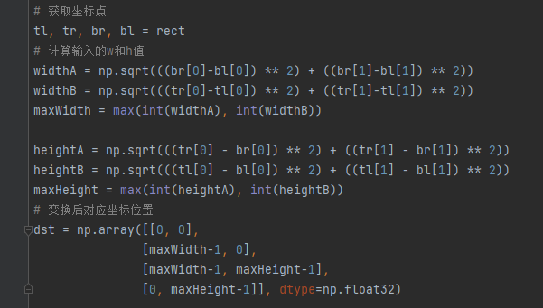
续

Slide 17

11.计算变换矩阵并作透视变换
在获取图像后需要将这个图片摆正，所以要用到透视变换。透视变换是指利用透视中心、像点、目标点三点共线的条件，按透视旋转定律使承影面（透视面）绕迹线（透视轴）旋转某一角度，破坏原有的投影光线束，仍能保持承影面上投影几何图形不变的变换。返回由源图像中矩形到目标图像矩形变换的矩阵，得到矩阵得有用才行，所以要做变换矩阵。
如下图所示：

Slide 18
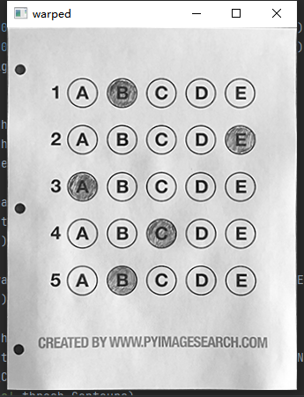
续
得到的变换后的图像：

Slide 19
12.对变换后的图像进行阈值处理
图像的二值化，就是将图像上的像素点的灰度值设置为0或255，也就是将整个图像呈现出明显的只有黑和白的视觉效果。
一幅图像包括目标物体、背景还有噪声，要想从多值的数字图像中直接提取出目标物体，常用的方法就是设定一个阈值T，用T将图像的数据分成两部分：大于T的像素群和小于T的像素群。这是研究灰度变换的最特殊的方法，称为图像的二值化（Binarization）。

Slide 20
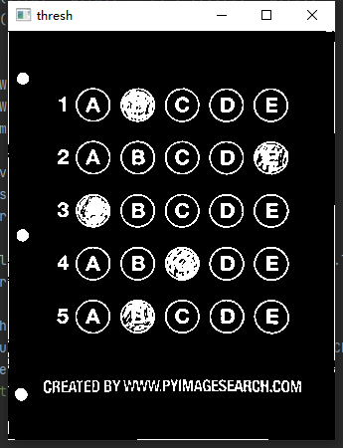
续
如下图所示得到二值图像：

Slide 21

13.找到轮廓并将它们涂黑
得到82个轮廓，存放在列表cnts中。

Slide 22
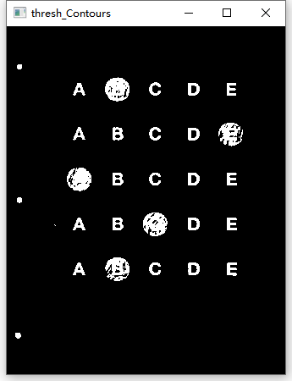
续
得到图像：

Slide 23
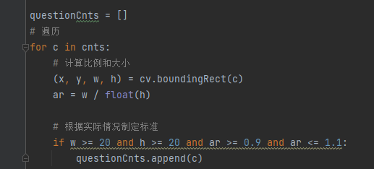
14.找到包含选项的25个圆形轮廓
先找出所有轮廓的近似矩形。
计算矩形的长和宽，按照一定标准进行筛选。

Slide 24
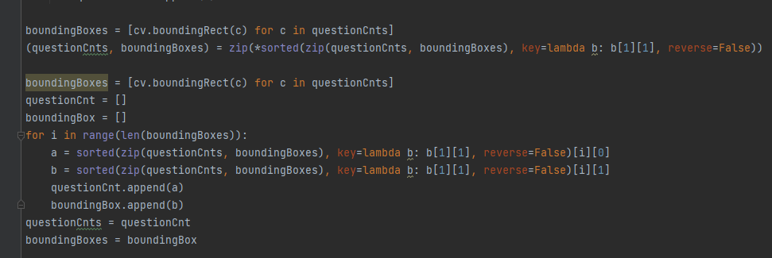
15.对25个圆形轮廓按照从上到下进行排序，划分出5组（即代表五道题）
如下图所示，这是两种排序方式，上面的那种是使用的相关函数（zip、lambda等），而下面的那个则是用传统的方式排序。

Slide 25
16.得到结果
1.对每组中的5个选项所代表的轮廓进行排序。
2.制作一个mask来遍历每一个选项。
3.制作一个全黑mask。
什么是掩膜（mask）
数字图像处理中的掩膜的概念是借鉴于PCB制版的过程，在半导体制造中，许多芯片工艺步骤采用光刻技术，用于这些步骤的图形“底片”称为掩膜（也称作“掩模”），其作用是：在硅片上选定的区域中对一个不透明的图形模板遮盖，继而下面的腐蚀或扩散将只影响选定的区域以外的区域。
图像掩膜与其类似，用选定的图像、图形或物体，对处理的图像（全部或局部）进行遮挡，来控制图像处理的区域或处理过程。

Slide 26
续
光学图像处理中,掩模可以是胶片、滤光片等。数字图像处理中,掩模为二维矩阵数组,有时也用多值图像。数字图像处理中,图像掩模主要用于：
①提取感兴趣区,用预先制作的感兴趣区掩模与待处理图像相乘,得到感兴趣区图像,感兴趣区内图像值保持不变,而区外图像值都为0。
②屏蔽作用,用掩模对图像上某些区域作屏蔽,使其不参加处理或不参加处理参数的计算,或仅对屏蔽区作处理或统计。
③结构特征提取,用相似性变量或图像匹配方法检测和提取图像中与掩模相似的结构特征。
④特殊形状图像的制作。
掩膜是一种图像滤镜的模板，实用掩膜经常处理的是遥感图像。当提取道路或者河流，或者房屋时，通过一个n*n的矩阵来对图像进行像素过滤，然后将我们需要的地物或者标志突出显示出来。这个矩阵就是一种掩膜。
4.用25个圆形轮廓对mask进行填充（一次只用一个轮廓）。
5.用填充完的mask对图像进行与操作，遍历后会得到25个只包含一个 选项的图像。
6.每5组图像进行比较，由于被选的选项的白色区域更多，所以通过计算非零点数量来判断考生选择的答案。

Slide 27
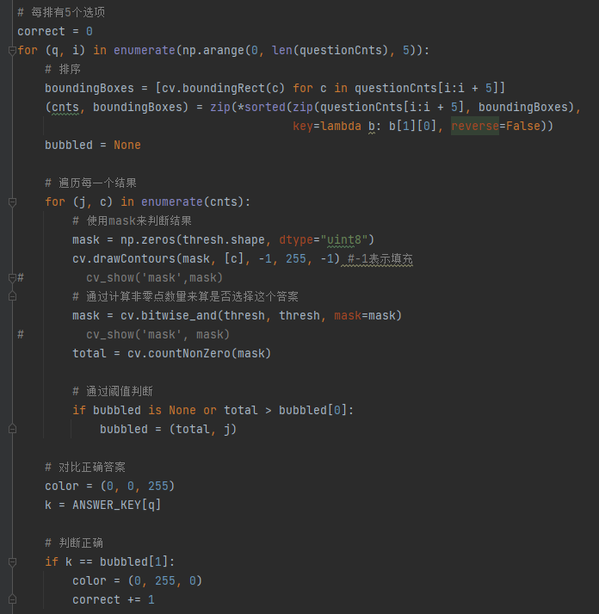
续
7.与正确答案进行对比，得出分数。

Slide 28
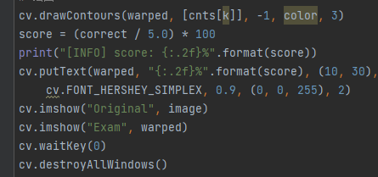
17.将结果写在答题卡上

Slide 29
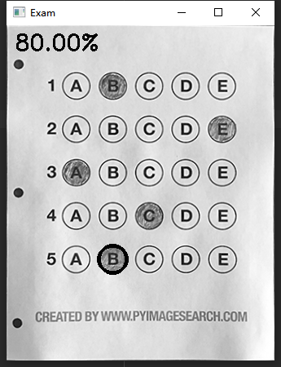
实验结果
如图所示通过上面设置的正确题号与图中涂黑部分对比得到答题正确率为80%

Slide 30
总结
使用OpenCV C++ 进行答题卡识别，关键步骤有以下几点。
1、图像透视矫正，将答题卡区域正确切割出来。
2、将每一题号分别抠出来存为新图像，待后续识别。
3、对每一题号确定其A,B,C,D,E选项区域，统计其像素点个数，故而 匹配选项。

Slide 31
感谢你们的聆听
THANK YOU FOR YOUR LISTENING!

